Slide 1
ネクストエンジンの「新規受付」にある自社サイトからの伝票を「確認待ち」に移すための手順です。

Slide 2
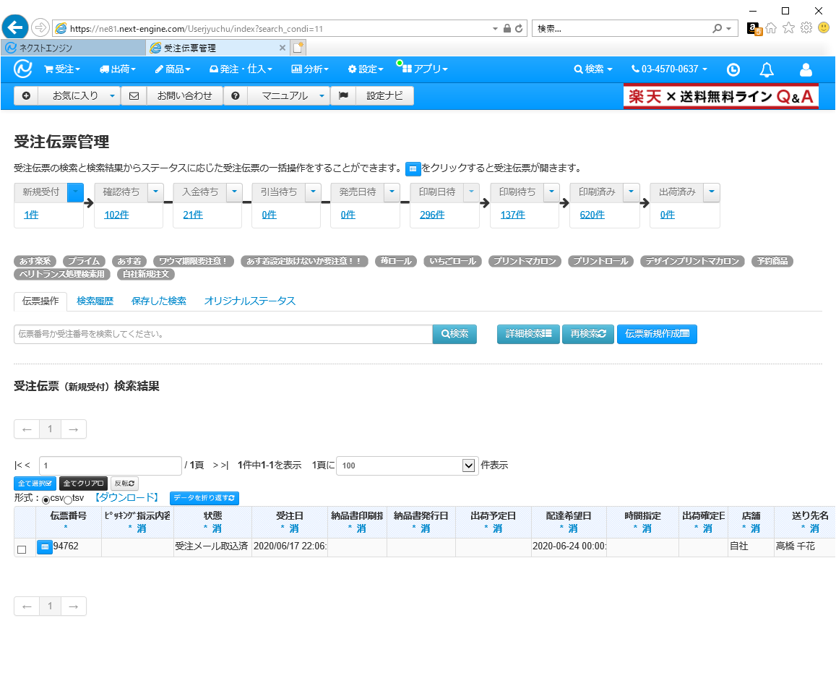
「新規受付」に自社サイトからの受注伝票があります。
楽天、Yahoo、アマゾンなどは、ここから自動的に「確認待ち」へ移動しますが、自社サイトについては手動で移動させる必要があります。

Slide 3
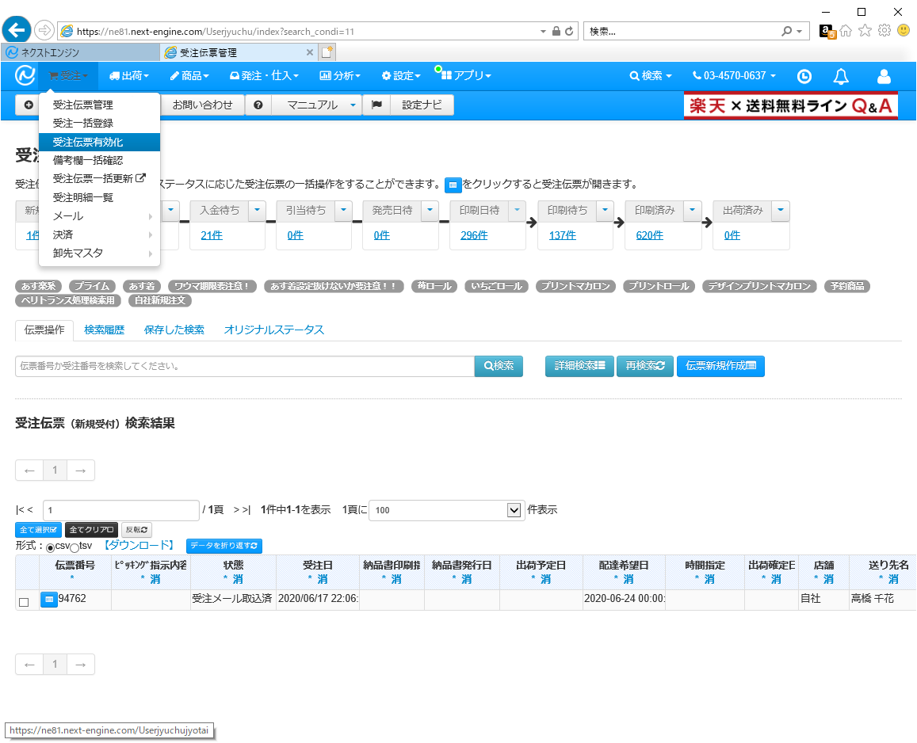
まず、メニューの「受注」から「受注伝票有効化」を選びます

Slide 4
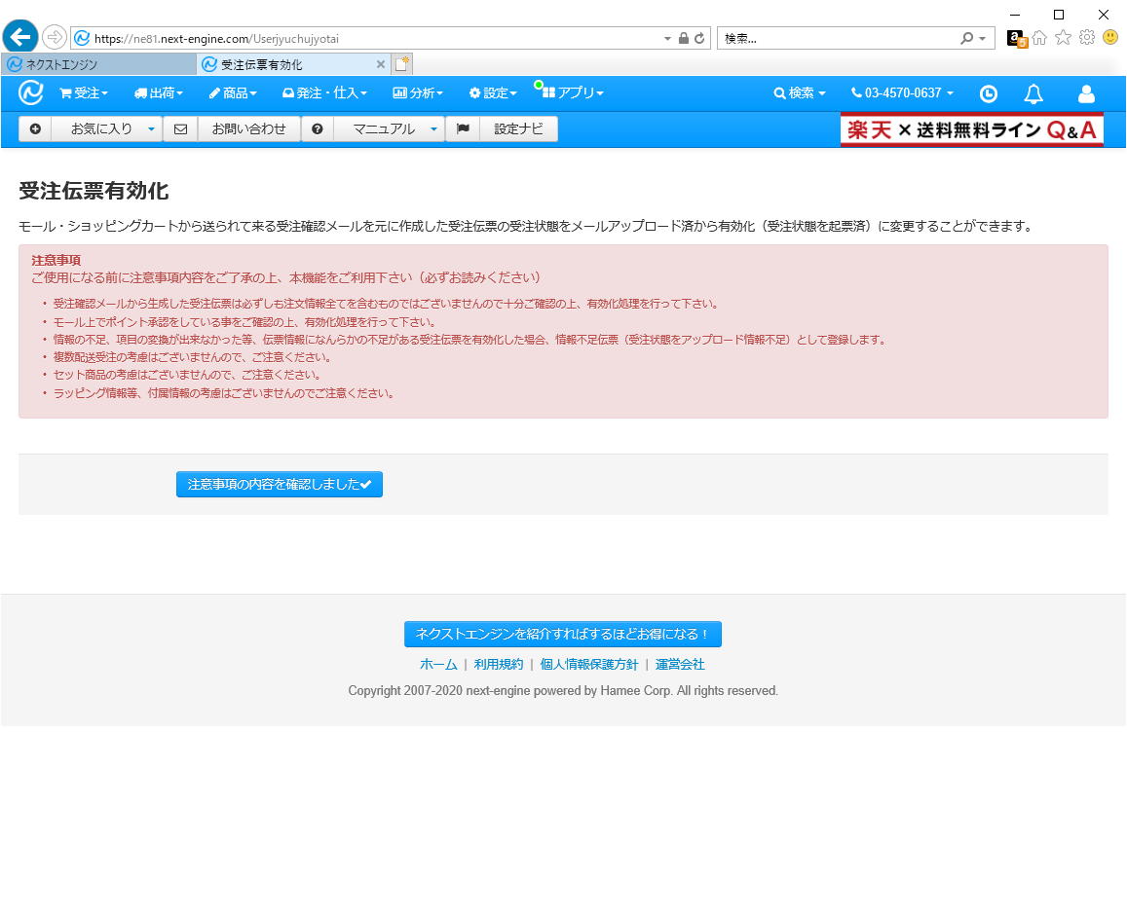
「受注伝票有効化」の画面に移りますので、「注意事項を確認しました」をクリックして先に進みます。

Slide 5
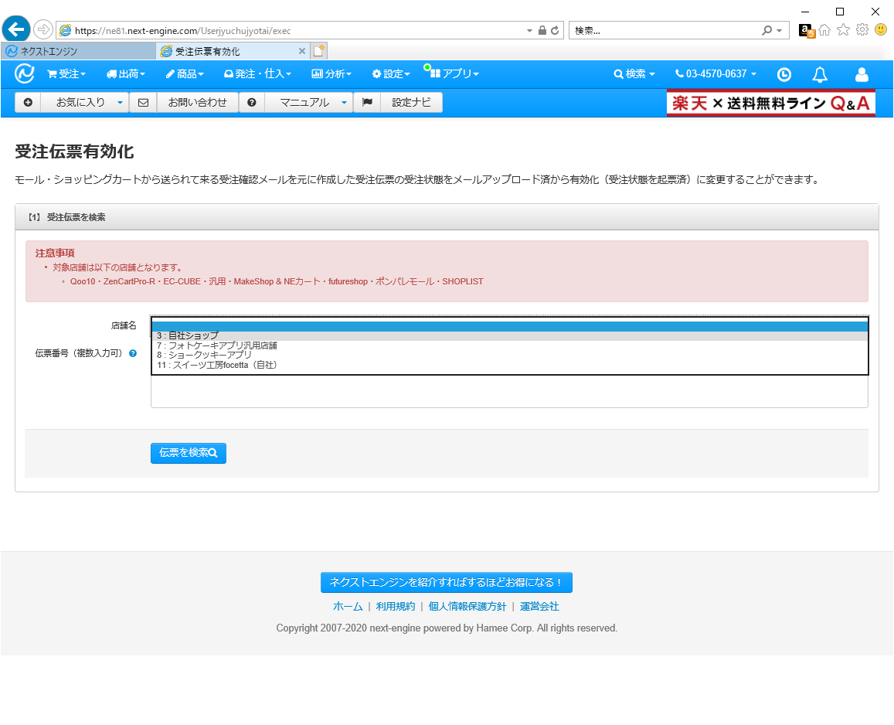
「店舗名」のプルダウンからどの店舗からの伝票を有効化するのかを選択します。
今回は自社サイトですが、アプリからの伝票についても同様の手順になります。
店舗名を選択後、「伝票を検索」をクリックします。

Slide 6
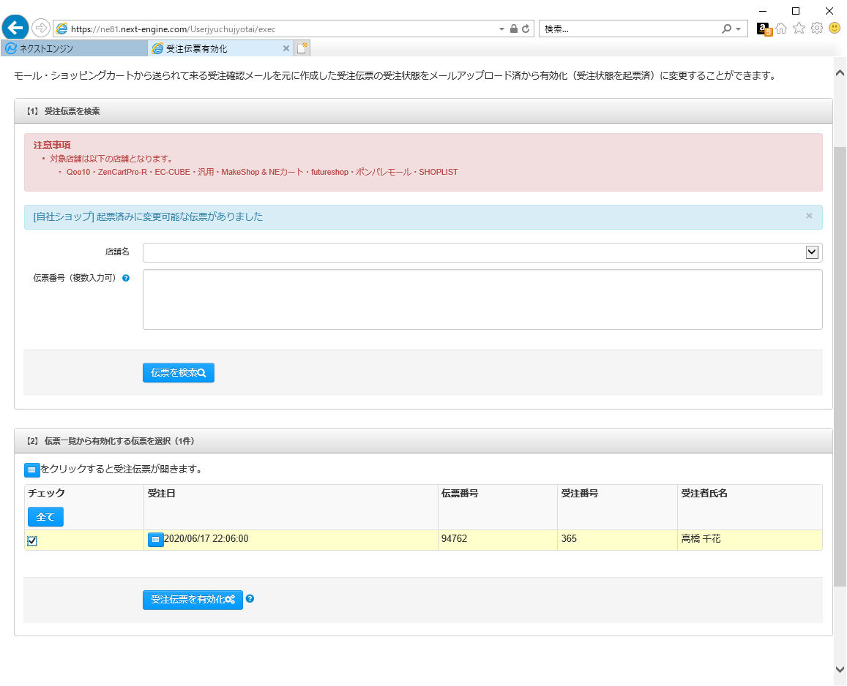
検索結果として、「新規受付」にある伝票が表示されますので、頭のチェックボックスにチェックを入れて、「受注伝票を有効化」をクリックします。

Slide 7
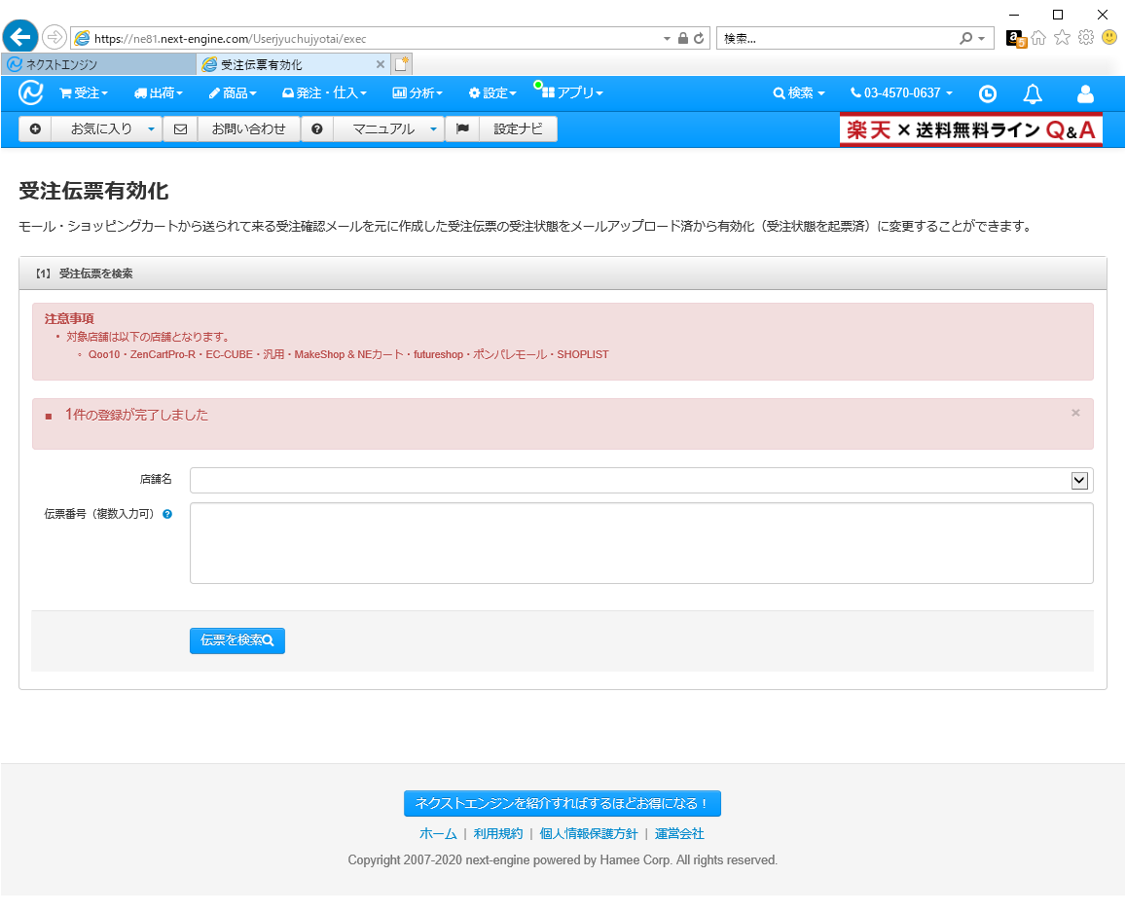
これで有効化の手順は終了です。 この時点で、自社サイトからの受注伝票は「確認待ち」に移動していますので、その後の処理は他の店舗からのものと同様です。

